Slide 1
MODELO DE ANÁLISIS Y SELECCIÓN DE HERRAMIENTAS DE CIBERSEGURIDAD PARA UN CSIRT ACADÉMICO: CASO CSIRT-ESPE
DEPARTAMENTO DE CIENCIAS DE LA COMPUTACIÓN
CARRERA DE INGENIERÍA EN SISTEMAS E INFORMÁTICA
Autores: Edwin Fernando Salinas Callejas, Edison Daniel Marin Alquinga
Tutor: Ing. Mario Ron

Slide 2
Agenda
Introducción
Fundamento teórico
Identificación del problema
Objetivos
Desarrollo
Resultados
Conclusiones y recomendaciones

Slide 3
INTRODUCCIÓN

Slide 4
FUNDAMENTO TEÓRICO

Slide 5
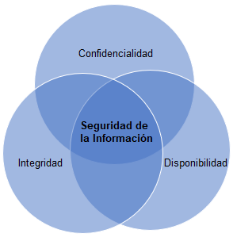
Seguridad de la Información
Notes:
Ante la latente existencia de riesgos, vulnerabilidades y amenazas es esencial que la organización cuente con planes de contingencia para la mitigación, reducción y control de estos.
La organización debe garantizar que sus partes interesadas, no tengan afectación debido al impacto que representa la presencia de una incidencia de seguridad de la información.

Slide 6
Equipo de Respuesta ante Incidentes (CSIRT)
Conjunto de expertos
Conjunto de servicios
Gestión de incidentes
Planes de mitigación y recuperación
Notes:
conjunto de expertos, que son encargados de la gestión de los incidentes de seguridad de la información, mediante la prevención, identificación y tratamiento de los mismos;
además de proveer medidas, estrategias y planes para la mitigación de riesgos y la recuperación ante incidentes de la seguridad de la información detectadas.
Servicios Reactivos
constituyen con el propósito de prevenir que la incidencia tenga una afectación
Servicios Proactivos
Son aquellos que se diseñan con el propósito de brindar asistencia a incidentes generados

Slide 7
CSIRT Académico
Enseñanza aprendizaje
Formación
Destrezas en herramientas
Notes:
En un CSIRT académico, uno de los objetivos que priman es la formación y entrenamiento; el personal debe adquirir la destreza y conocimiento profundo de las capacidades de las herramientas de Ciberseguridad a utilizarse

Slide 8
Herramientas de Ciberseguridad para un CSIRT
Visibilidad
Mitigación
Detección
Notes:
Herramientas de Monitoreo
Herramientas de Evaluación de Seguridad
Escáneres de puertos
Análisis de vulnerabilidad
Herramientas de Alertas y reportes
Herramientas Forenses
Plataformas HoneyNet
Advertencias y avisos

Slide 9
Calidad del Software
ISO/IEC 9000: 9001
ISO/IEC 12207
ISO/IEC 9126
ISO/IEC 9126-1 Gestión de Modelo de Calidad del Software
ISO/IEC 14598
Métodos de Valoración y Evaluación de la Calidad del Producto Software
ISO 37000: 37001
ISO/IEC 9126-2 Métricas Externas
ISO/IEC 9126-3 Métricas Internas
ISO/IEC 9126-4 Métricas de Calidad de Uso

Slide 10
IDENTIFICACIÓN DEL PROBLEMA

Slide 11
PROBLEMA
Una mala adquisición de herramientas de software en una organización, provoca que no se cumplan los objetivos estratégicos.
Al no contar con un marco definido para la selección de herramientas de software, se presentan casos de corrupción, una solución que no se adapte a las necesidades o una mala utilización de recursos.
Las herramientas o software de ciberseguridad en un CSIRT académico son de vital importancia, ya que permiten una exploración investigativa.

Slide 12
OBJETIVOS

Slide 13
Objetivo General
Diseñar un modelo de análisis y selección de herramientas de Ciberseguridad para un CSIRT Académico, mediante el uso de procesos y estándares de calidad que garantice una elección adecuada que se adapte a las necesidades establecidas.

Slide 14
Objetivos específicos
Establecer las características de las herramientas usadas en un CSIRT académico
Determinar los estándares y procesos de calidad que permiten evaluar un producto Software.
Estudiar la situación actual del CSIRT-ESPE, analizando sus servicios y funciones establecidas.

Slide 15
Objetivos específicos
Fijar etapas del proceso de evaluación y selección de herramientas de ciberseguridad para un CSIRT académico.
Establecer métricas para las características de calidad tomadas en cuenta, así como métodos a utilizarse en la evaluación.
Realizar la ejecución del modelo establecido utilizando el caso de estudio CSIRT-ESPE.
Validar el modelo propuesto mediante la técnica Delphi.

Slide 16
Hipótesis
El modelo de análisis y selección de herramientas de ciberseguridad, proporcionará un marco establecido para la toma óptima de decisiones, garantizando que el producto software elegido, se adapte en mayor grado a las necesidades del CSIRT-ESPE.

Slide 17
DESARROLLO

Slide 18
Modelo de análisis y selección
Justificación de Adquisición
Proceso de Evaluación
Análisis y Selección
ISO 37001
ISO 9126-2
ISO 14598-5
ISO 9126-3
Validación
Juicio de expertos
Matriz de Priorización de Holmes
ISO 9126-4
Comparación

Slide 19
Justificación la Adquisición ISO 37001
Solicitud de adquisión de herramienta de ciberseguridad por parte del CSIRT.
Identificación de necesidades por adquisición de la herramienta en relación por roles y funciones del equipo del CSIRT que solicita la herramienta.
Cumplimiento de procesos de solucitud y selección de proveedores.
Validar los requisitos de adquisión

Slide 20
Proceso de Evaluación ISO/IEC 14698-5
Establecimiento de los Requisitos
Especificación de características de calidad
Diseño de la Evaluación
Documentar métodos y procedimientos
Ejecución de la Evaluación
Conclusión de la Evaluación
Descripción del software a evaluar
Descripción de requerimientos
Atributos de calidad
Métricas
Revisión de datos
Generación de Informe final
Cierre
Especificación de la Evaluación

Slide 21
Establecimiento de los requerimientos
Funcionales
Funcionalidad
Usabilidad
No Funcionales
Portabilidad
Seguridad
Fiabilidad
Eficiencia
Notes:
Servicios reactivos y proactivos

Slide 22
Especificación de la evaluación
Características | Subcaracterísticas
Funcionalidad | Cumplimiento funcional Precisión
Usabilidad | Facilidad de aprendizaje Facilidad de uso u operación
Fiabilidad | Madurez
Eficiencia | Rendimiento utilización de recursos
Seguridad | Cumplimiento con parámetros de seguridad en acceso. Cumplimiento con administración de privilegios de usuarios de acuerdo a roles y funciones.
Portabilidad | Adaptabilidad Facilidad de implantación Coexistencia

Slide 23
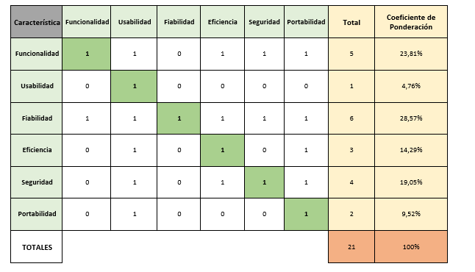
Coeficiente de Ponderación

Slide 24
Métricas de Evaluación con Coeficiente de Ponderación
Características | Subcaracterísticas | Métrica | Tipo de Métrica | P (%)
Funcionalidad | Cumplimiento Funcional | Cumplimiento de la funcionalidad | Externa | 23,81%
Usabilidad | Facilidad de Aprendizaje Facilidad de uso u operación | Fácil función de aprendizaje Consistencia operacional de uso | Externa | 4,76%
Fiabilidad | Madurez | Falsos positivos | Externa | 28,57%
Eficiencia | Comportamiento temporal Utilización de recursos | Tiempo de respuesta Consumo de recursos (CPU, Memoria y almacenamiento) | Externa | 14,29%
Seguridad | Métodos de autenticación | Cumplimiento con seguridad de acceso | Externa | 19,05%
Portabilidad | Adaptabilidad Coexistencia | Facilidad de implantación Grado de coexistencia | Externa | 9,52%

Slide 25
Niveles de Calificación de Evaluación

Slide 26
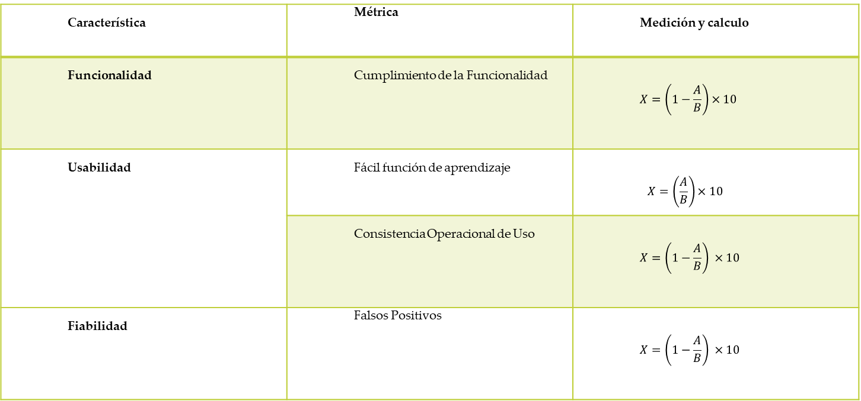
Descripción de métricas
Característica | Métrica | Medición y calculo
Funcionalidad | Cumplimiento de la Funcionalidad | $$X=\left(1−\frac{A}{B}\right)×10$$
Usabilidad | Fácil función de aprendizaje | $$X=\left(\frac{A}{B}\right)×10$$
 | Consistencia Operacional de Uso | $$X=\left(1−\frac{A}{B}\right) ×10$$
Fiabilidad | Falsos Positivos | $$X=\left(1−\frac{A}{B}\right) ×10$$

Slide 27
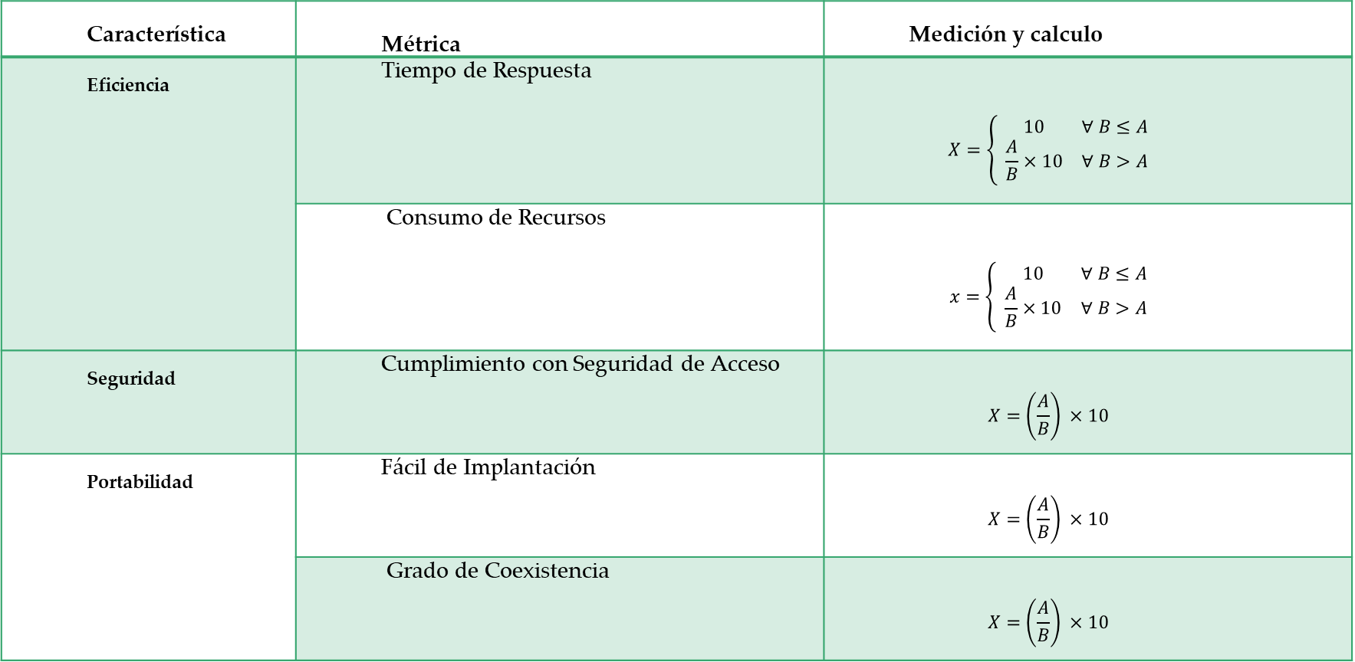
Descripción de métricas
Característica | Métrica | Medición y calculo
Eficiencia | Tiempo de Respuesta | $$X=\left\{ \begin{matrix}10 & ∀ B≤A \\ \frac{A}{B}×10 & ∀ B>A\end{matrix}\right.$$
 | Consumo de Recursos | $$x=\left\{ \begin{matrix}10 & ∀ B≤A \\ \frac{A}{B}×10 & ∀ B>A\end{matrix}\right.$$
Seguridad | Cumplimiento con Seguridad de Acceso | $$X=\left(\frac{A}{B}\right) ×10$$
Portabilidad | Fácil de Implantación | $$X=\left(\frac{A}{B}\right) ×10$$
 | Grado de Coexistencia | $$X=\left(\frac{A}{B}\right) ×10$$

Slide 28
Matriz de Resultados y Comparación de Herramientas Evaluadas
 | Funcionalidad |  | Usabilidad |  | Fiabilidad |  | Eficiencia |  | Seguridad |  | Portabilidad
Herramienta | Coeficiente: | % | Coeficiente: | % | Coeficiente: | % | Coeficiente: | % | Coeficiente: | % | Coeficiente: | % | 100%
Herramienta 1
Herramienta 2
Herramienta 3
Herramienta n

Slide 29
EJECUCIÓN

Slide 30
Justificación de la Adquisición
CSIRT-ESPE
Solicitud de Herramienta de Ciberseguridad
UNIVERSIDAD DE LAS FUERZAS ARMADAS ESPE
Emisión de solicitud de Herramienta de Ciberseguridad hacia el SERCOP.
SERCOP
Publicación de la solicitud de la necesidad de contratar la herramienta de ciberseguridad.
PROVEEDORES
Elaboracion de pliegos con información de proyectos de selección para ser calificados.

Slide 31
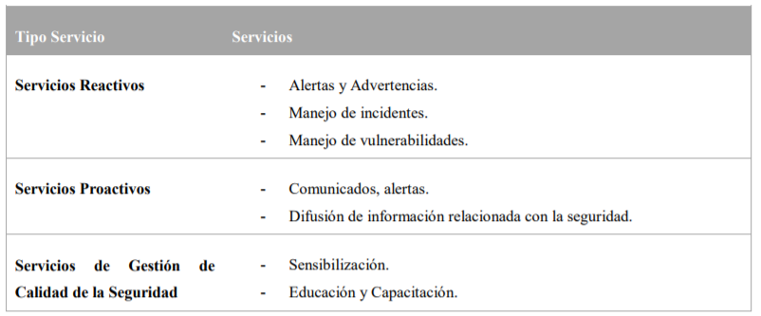
Requerimientos

Slide 32
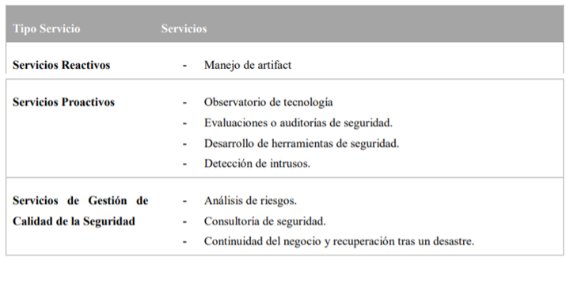
Requerimientos

Slide 33
Herramientas a Evaluar

Slide 34
RESULTADOS

Slide 35
Valores Obtenidos
Característica | Nessus | Cisco Stealthwatch
Funcionalidad | 8,89 | 10
Usabilidad | 8,3 | 8,75
Fiabilidad | 8,75 | 9,17
Eficiencia | 8,49 | 8,6
Seguridad | 10 | 10
Portabilidad | 8,61 | 8,61

Slide 36
Comparación de resultados obtenidos

Slide 37
Niveles de resultados obtenidos en la evaluación
Nivel de evaluación | Nessus | Cisco Stealthwatch
Aceptable | 5 | 3
Sobrepasa los objetivos | 1 | 3

Slide 38
Matriz de Comparación
 | Funcionalidad | Usabilidad | Fiabilidad | Eficiencia | Seguridad | Portabilidad
Coeficiente de Evaluación | 23,81% | 4,76% | 28,57% | 14,29% | 19,05% | 9,52% | 100%
Nessus | 8,89 | 8,30 | 8,75 | 8,49 | 10,00 | 8,61 | 8,95
Cisco Stealthwatch | 10,00 | 8,75 | 9,17 | 8,60 | 10,00 | 8,61 | 9,37

Slide 39
Conclusiones y Recomendaciones

Slide 40
Conclusiones
Al terminar el proyecto de investigación, se establece que las herramientas que se usa en un CSIRT, deben facilitar la consecución de las actividades definidas por las funciones o servicios proactivos y reactivos del CSIRT, tales como: tratamiento de incidentes, gestión de vulnerabilidades, alertas, monitoreo y otros.
La norma ISO-14598 definió marcos de trabajo de evaluación del producto software y la norma ISO-9126 identificó un modelo de calidad de software basado en métricas internas y externas, entre ambas proporcionan criterios de evaluación y aceptación de herramientas.

Slide 41
Conclusiones
El CSIRT-ESPE, prioriza la formación y entrenamiento de docentes y estudiantes en el área de seguridad, por esta razón sus servicios se enfocan en llevar a cabo este objetivo, para esto se requiere de herramientas de entrenamiento y gestión de incidentes de seguridad.
Al finalizar el modelo e identificar cada actividad y proceso, se definió las etapas o fases, y estas son: justificación de la adquisición, proceso de evaluación y validación de los resultados, en cada uno de estas etapas se define la utilización de normas que permitieron elaborar un método genérico para la selección de herramientas de ciberseguridad.

Slide 42
Recomendaciones
Establecer reuniones programadas por parte del CSIRT-ESPE, para tratar temas acerca de las funciones o servicios proactivos y reactivos, con cumplimiento de las herramientas de ciberseguridad seleccionadas, permiten recibir criterios de mejora en base a la experiencia en los resultados obtenidos, de esta manera el modelo de selección optimizará los procesos de análisis.
Integrar más normas ISO referentes a la calidad del software, permitirán que el modelo de selección se involucre en resultados más detallados y minuciosos en su evaluación, se debe relacionar necesariamente con criterios de productos software de ciberseguridad.

Slide 43
Recomendaciones
Se recomienda documentar todo proceso por experiencia de usuario por parte del CSIRT-ESPE en el uso de este modelo, ya que esto permitirá una retroalimentación y educación a futuros estudiantes que pertenecerán al CSIRT-ESPE.
Se puede considerar el criterio de expertos de otros CSIRT académicos al momento de evaluar los procesos de las etapas definidas de evaluación y selección de este modelo, esto permitirá conocer puntos de vista diferentes y actualizar conocimientos de ciberseguridad.

Slide 44
Gracias por su atención

